Slide 1

Universidad Autónoma de Coahuila Facultad de sistemas computacionales
Equipo bichotas
Integrantes:
Ricardo Gabriel Rodríguez González
Jesús Eduardo García Morquecho
Oscar uriel rojas badillo
Marfik Emiliano segura calzada

Slide 2
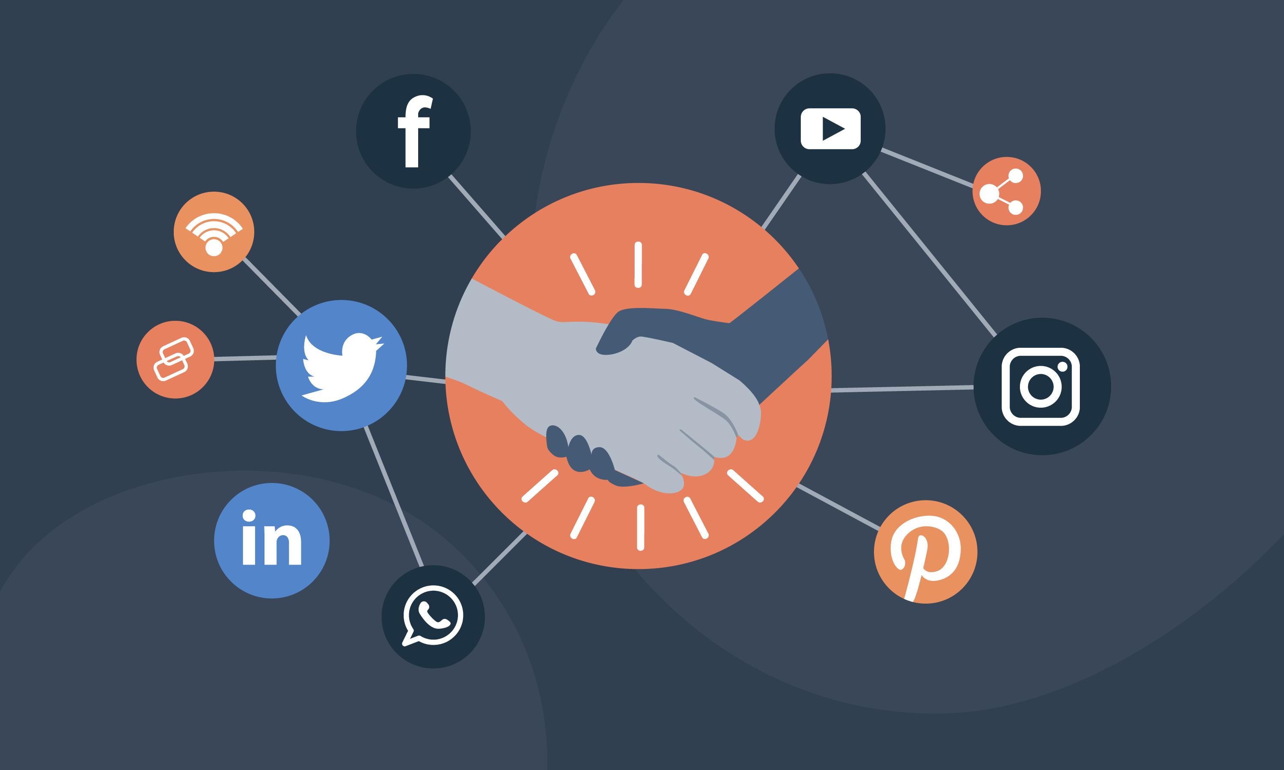
Creación de las diversas redes sociales
En esta presentación hablaremos de la creación y implementación de las primeras redes sociales creadas en internet.
Como fueron sus comienzos y como es que implementaron la programación en sus creaciones de internet.

Slide 3

Cración de Facebook
La historia de Facebook comienza en octubre de 2003, cuando a un jovencísimo Mark Zuckerberg se le ocurre crear una web para entretener a sus compañeros de Harvard. El sitio se llamaba Facemash y servía para que los estudiantes pudiesen juzgar el atractivo de otros estudiantes y hacer rankings.
A los dos días el sitio fue cerrado por utilizar fotos sin permiso, pero en este tiempo ya había alcanzado más de 22.000 visualizaciones de imágenes.

Slide 4
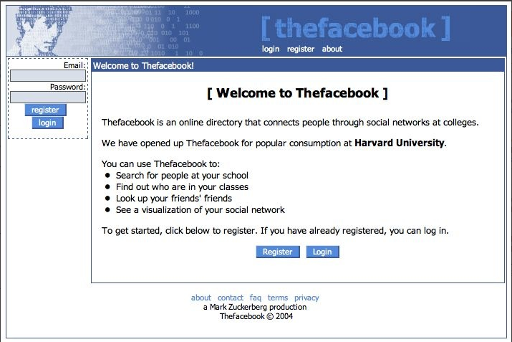
The Facebook
Este éxito llevó a Zuckerberg a crear una nueva red social con sus compañeros Eduardo Saverin, Dustin Moskovitz y Chris Hughes el 4 de febrero de 2004.
La plataforma se llamaba ‘The Facebook’ y estaba solo disponible para las personas con una dirección de correo electrónico de Harvard. Constaba un perfil donde los usuarios podían conectarse con otras personas, compartir intereses e incluir información personal como sus horarios de clase y clubes a los que pertenecían.
Al mes de vida, el 50% de los estudiantes de Harvard ya estaban inscritos. En ese tiempo, ‘The Facebook’ se empieza a habilitar a otras Universidades como Yale, Columbia y Stanford.
El interés fue creciendo de forma considerable y hacia finales de 2004 la red social está abierta a casi todas las universidades de EEUU y Canadá con alrededor de un millón de usuarios.

Slide 5
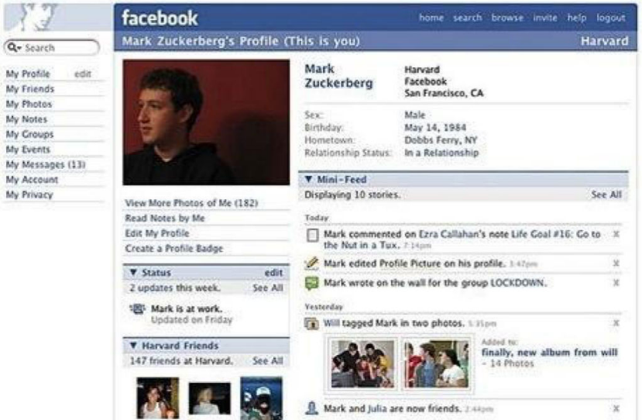
Facebook oficializa su nombre y se abre al mundo
El 2005 es un año clave en la historia de Facebook. En primer lugar, la red social pierde la “The” y se convierte oficialmente en Facebook y ya permite etiquetar a las personas en las fotos.
En segundo lugar, Facebook se abre a más usuarios y permite a estudiantes de secundaria y universidades de otros países (México, Reino Unido, Irlanda, Australia, Nueva Zelanda, etcétera) acceder a la red social.
A final de año, Facebook ya contaba con alrededor de 6 millones de usuarios activos mensuales.

Slide 6
Historia de Facebook: 2009, el año en que se convierte en la plataforma más popular del mundo
5 años después de su nacimiento, el 9 de febrero de 2009 Facebook activa el icónico botón “me gusta”. Aunque ese año pasará a la historia de Facebook como el año en que la red social se convierte en la plataforma más popular del mundo, con 350 millones de usuarios registrados y 132 millones de usuarios únicos mensuales.

Slide 7
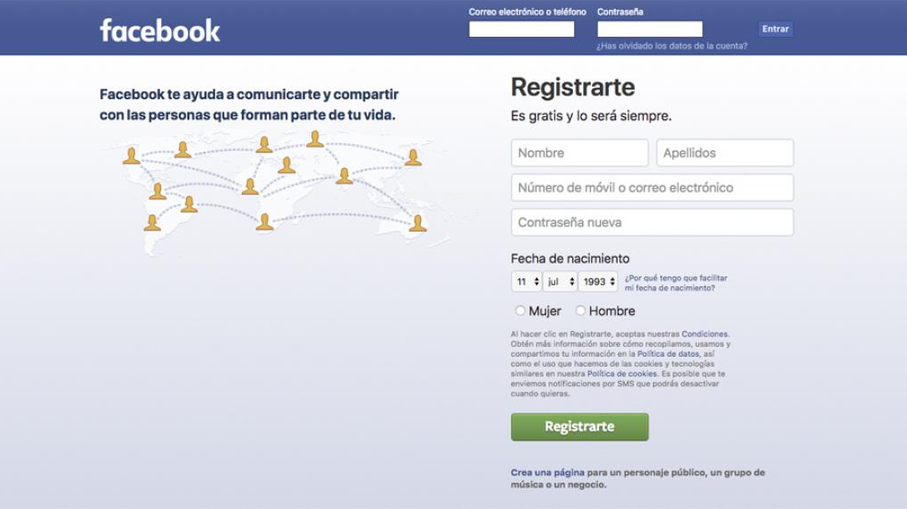

Slide 8
7 tecnologías de software que sostienen a facebook
1. [Linux](http://bitelia.com/tag/linux)
2. [Cassandra](http://cassandra.apache.org/)
3. [Hive] (hive.apache.org)
4. [Thrift](http://incubator.apache.org/thrift/)
5. [Scribe](https://github.com/facebook/scribe/)
6. [HipHop for PHP](https://github.com/facebook/hiphop-php/wiki/)
7. [Tornado](http://www.tornadoweb.org/)

Slide 9
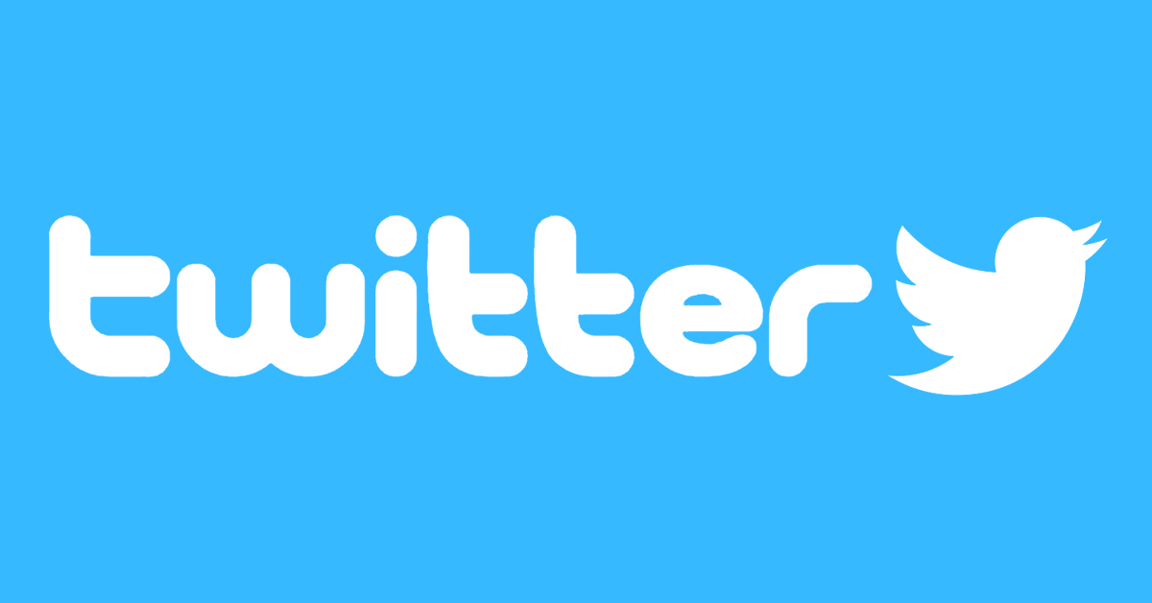
Creación de twitter
La red social nace en 2006 como un servicio interno de Odeo y es realmente aquí donde la historia de Twitter comienza de verdad. El proyecto tuvo varios nombres ( Twiiit, Twich, Stat.us), aunque Noah Glass eligió finalmente ‘Twttr’, que imitaba el trino de un pájaro.
El nombre se debe a que por aquella época había una tendencia general de las startups -persiste hoy en día – de dejar caer las vocales en su nombre (Flickr, Tumblr, Scribd…). El primer tweet en la historia de la plataforma lo escribió Jack Dorsey el 21 de marzo de ese mismo año y decía “Just setting up my twttr” (solo ajustando mi Twttr).

Slide 10
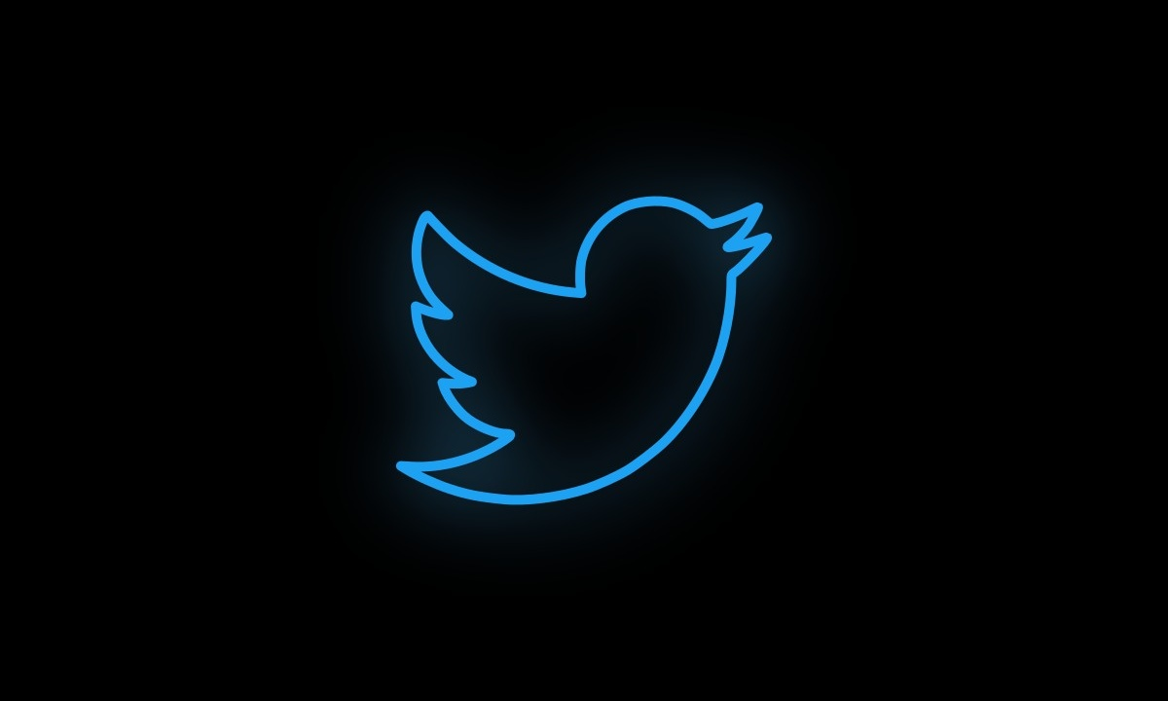
La historia de Twitter, la red social que revolucionó el mundo de los medios de comunicación
La historia de Twitter desde entonces hasta la actualidad ha sido tranquila, con menos problemas técnicos y rifirrafes entre sus directivos. Sigue en forma y cuenta con 330 millones de usuarios activos mensuales en todo el mundo.
Por otro lado, a pesar de que siempre ha estado a la sombra de Facebook, aún a día de hoy sigue siendo influyente y marcando tendencias. No hay evento mundial o noticia que no se comente en Twitter, de hecho cubre en directo más de un escenario antes que cualquier medio de comunicación.

Slide 11
Tecnología de twitter
La interfaz web de Twitter está escrita en Ruby on Rails, y los mensajes se mantienen en un servidor que funciona con software programado en Scala y además dispone de una API abierta para todo tipo de desarrolladores, lo cual supone una gran ventaja para todos aquellos que quieran integrar Twitter como un servicio tanto en otras aplicaciones web como en aplicaciones de escritorio o móviles

Slide 12
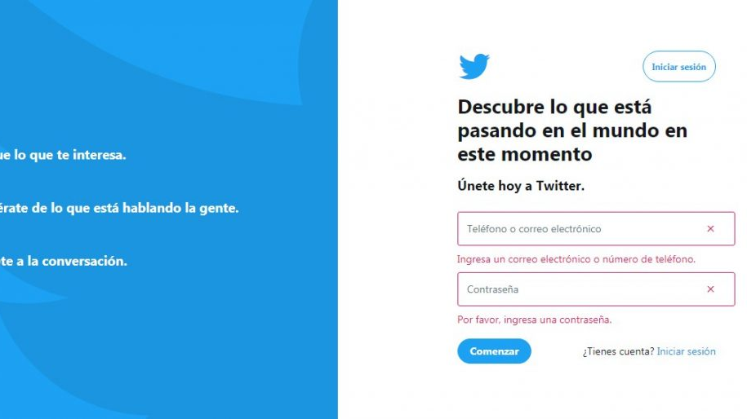

Slide 13
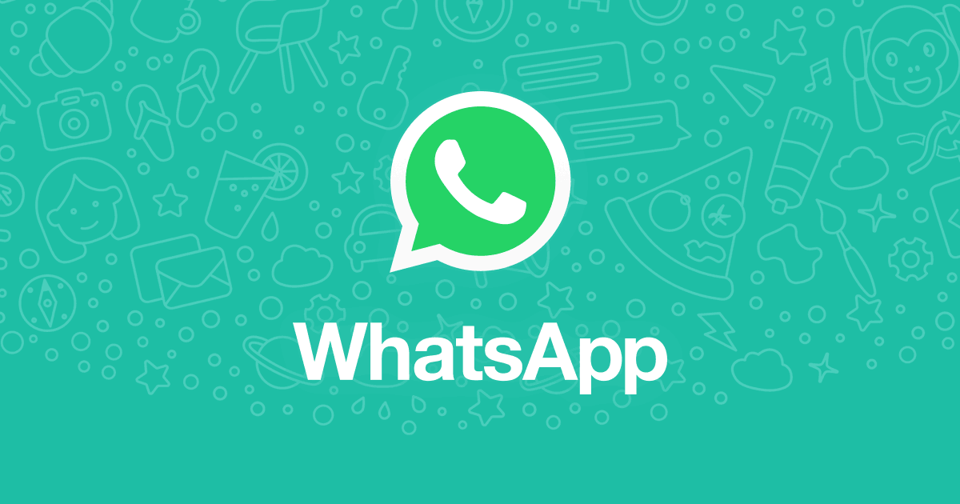
Creación de whatsapp
WhatsApp Messenger es una aplicación de mensajería instantánea multiplataforma, que permite a los usuarios con sistema iOS o Android, intercambiar mensajes de texto, imágenes, vídeo y audio de forma gratuita, solo se necesita un servicio de datos o una conexión Wifi.
Además de la mensajería básica, WhatsApp ofrece opciones de chat en grupo, poder compartir contactos, archivos y ubicación.

Slide 14
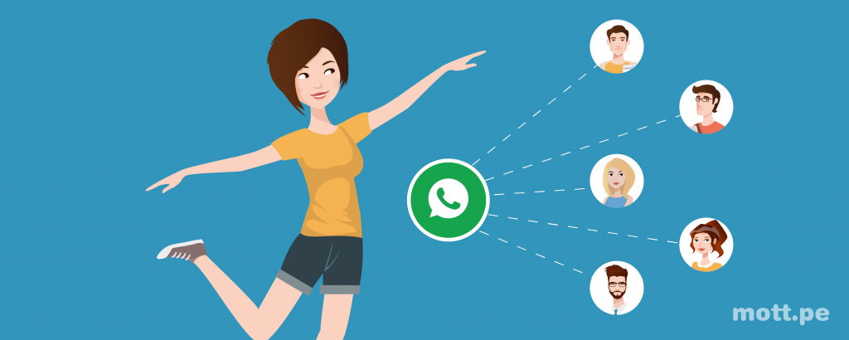
Características de whatsapp
Puedes recibir y enviar mensajes de texto y de voz.
Realizar llamadas y vídeollamadas a todo el mundo, solo con conexión a Internet
Con el doble check, puedes saber si le llegó el mensaje a tu contacto y si está en azul, saber que ya lo leyó.
Su uso es completamente gratis.
No usan publicidad en su aplicación.
La cuenta solo puede estar en un solo celular, no puedes ingresar desde otro celular de forma simultánea.
Comparte estados en tiempo real, estos pueden ser fotos, vídeos o gifs y les puedes aplicar filtros, emoticones o textos.

Slide 15
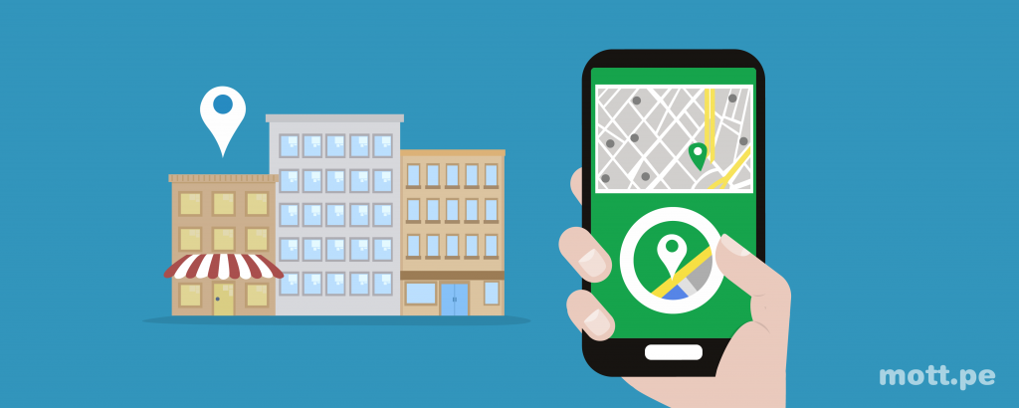
Funciones
Llamadas
Videollamadas
Estados
Transferir archivos
Ubicación
Mensajería por difusión
Whatsapp Web

Slide 16

Whatsapp en la programación
WhatsApp está programado en Erlang, una lenguaje de programación orientado a la concurrencia, algo que imprescindible en un servicio de chat en tiempo real en el que sus creadores confiaban y esperaban conseguir millones de usuarios como finalmente ha ocurrido. En cuanto a los servidores, la compañía optó en su momento por utilizar FreeBSD como sistema operativo, acompañado de tecnologías como PHP y Yaws como servidor web.

Slide 17
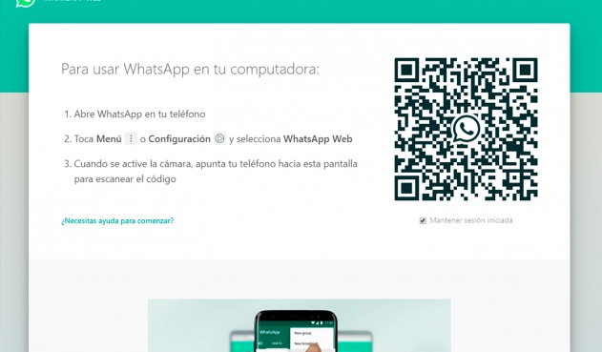

Slide 18
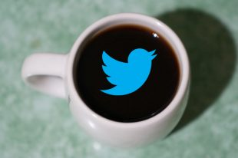
Redes sociales
Una de las principales quejas de los primeros usuarios de las redes sociales era que después de unirte a una red e incorporar a un amigo a tu red no había mucho que hacer. La introducción de sitios como MiGente, AsianAvenue y Match.com permitieron a los usuarios crear lazos personales, profesionales y perfiles de citas en línea. Muy probablemente ya te diste cuenta, pero muchos de estas primeras redes sociales utilizaron una segmentación étnica para crear comunidades. Hoy en día es difícil pensar en un sitio como Facebook o Twitter exclusivo a un solo grupo social, pero esto no detuvo a las primeras redes. Estos sitios, aunque relativamente pequeños, fueron cruciales en la historia de las redes sociales.

Slide 19

Conclusión sobre las redes sociales
Tenemos en cuenta la creación de todas las redes sociales , y en nuestra investigación sobre las mismas vimos que las principales redes sociales como las que presentamos tienen una historia particularmente parecida.
Todas comienzan con una historia similar y aunque todas comenzaron por cuenta independiente una de la otra, hoy en día todas las redes sociales están vinculadas de una u otra manera.
Así como el craeador de Facebook compro mas redes como lo podrían ser whatsapp o Instagram para hacer mas grande la misma red. Hay mas historias de redes que están aliadas para mejorar sus bases de datos de información como twitter y Reddit.
Y esto nos ah llevado a un mundo de información supermasiva.

Slide 20
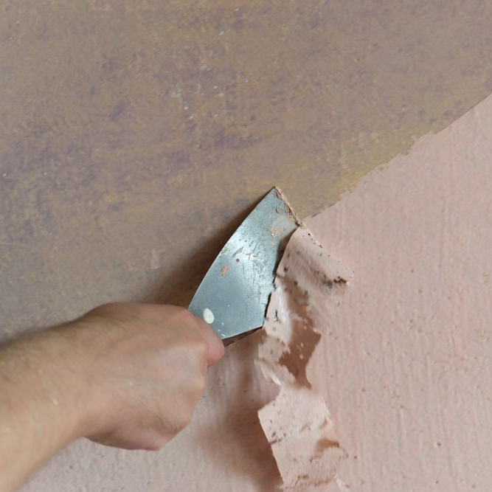
¿Qué es el Web Scraping?
Es una técnica que se emplea para la obtención de datos de una o varias paginas web por medio de un proceso de usar bots(CRAWLER) para extraer contenido y datos de un sitio web. el web scraping se enfoca más en la transformación de datos sin estructura en la web (como el formato HTML) en datos estructurados que pueden ser almacenados y analizados en una base de datos
también se utiliza para fines ilegales como términos de uso de la web, competencia desleal, protección , propiedad intelectual

Slide 21
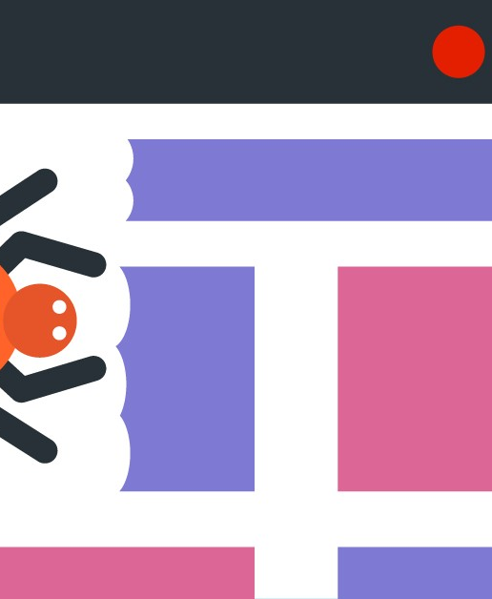
Que hace un crawler?
Un crawler analiza la información de un sitio web. También se conocen como arañas (spyder) o bots. Accede a una URL y hace una petición, como la que hemos hecho nosotros
¿Qué librerías tenemos a nuestra disposición en diferentes lenguajes de programación ?
Python: Scrapy, BeautilShop.
Javascript: Osmosis, Apify SDK.
Java: JSOUP, Jaunt, Nutch.

